Slide 1
Метод поиска в глубину
Лекция 8

Slide 2
Поиск в глубину (Depth-first search, DFS)
Пусть задан граф G = (V, E).
Алгоритм поиска описывается следующим образом:
для каждой непройденной вершины необходимо найти все непройденные смежные вершины и повторить поиск для них.
Пусть в начальный момент времени все вершины окрашены в белый цвет.
Из множества всех белых вершин выберем любую вершину: v1.
Выполним для нее процедуру Поиск(v1).
Перекрасим ее в черный цвет.
Повторяем шаги 1-3 до тех пор, пока множество белых вершин не пусто.

Slide 3
Процедура Поиск(u)
Поиск (u)
{
цвет [u] ← серый;
d[u] = time++; // время входа в вершину,
// порядковый глубинный номер вершины
для ∀ v ∈ смежные(u) выполнить
{ если (цвет[v] = белый) то
{
отец [v] ← u;
Поиск(v);
}
}
цвет[u] ← чёрный;
f [u] ← time++; // время выхода из вершины
}

Slide 4
Процедура Поиск_в_графе
Поиск_в_графе()
{
для ∀u ∈ V выполнить
{ цвет [u] ← белый;
отец [u] ← NULL;
}
time ← 0;
для ∀u ∈ V выполнить
если (цвет [u] = белый) то
Поиск(u);
}

Slide 5
Анализ
Общее число операций при выполнении Поиск_в_графе:
O(|V|)
Общее число операций при выполнении Поиск(u):
Цикл выполняется |смежные[v]| раз.
∑ |смежные[v]| = O(|E|)
Общее число операций: O(|V|+|E|)

Slide 6
Поиск в глубину в неориентированном графе
1
2
3
4
5
6

Slide 7
Глубинный остовный лес
Поиск в глубину на неориентированном графе G= (V, Е) разбивает ребра, составляющие Е, на два множества Т и В.
Ребро (v, w) помещается в множество Т, если узел w не посещался до того момента, когда мы, рассматривая ребро (и, w), оказались в узле v. В противном случае ребро (v, w) помещается в множество В.
Ребра из Т будем называть древесными, а из В — обратными.
Подграф (V, Т) представляет собой неориентированный лес, называемый остовным лесом для G, построенным поиском в глубину, или, короче, глубинным остовным лесом для G.
Если этот лес состоит из единственного дерева, (V, Т) будем называть по аналогии глубинным остовным деревом.
Заметим, что если граф связен, то глубинный остовный лес будет деревом.
Узел, с которого начинался поиск, считается корнем соответствующего дерева.

Slide 8
Свойства поиска в глубину
Времена обнаружения и окончания обработки вершин образуют правильную скобочную структуру.
S
Z
w
y
x
1 2 3 4 5 6 7 8 9 10 (s(z(y(x x)y)(w w) z) s)

Slide 9
Теорема
При поиске в глубину в графе G = (V, E) для любых двух вершин u и v выполняется одно из следующих утверждений:
Отрезки [d[u],f[u]] и [d[v],f[v]] не пересекаются.
Отрезок [d[u],f[u]] целиком содержится внутри отрезка [d[v],f[v]] и u есть потомок v в дереве поиска в глубину.
Отрезок [d[v],f[v]] целиком содержится внутри отрезка [d[u],f[u]] и v есть потомок u в дереве поиска в глубину.

Slide 10
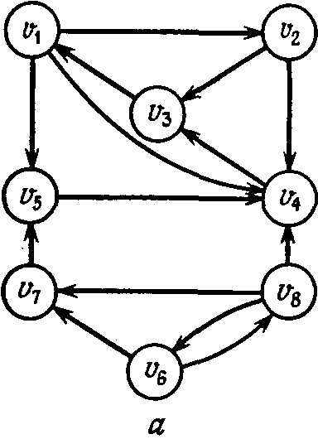
Поиск в глубину в ориентированном графе
v₁
v₆
v₂
v₅
v₇
v₈
v₃
v₄

Slide 11
Поиск в глубину в ориентированном графе G разбивает множество его ребер на четыре класса.
1) Древесные ребра, идущие к новым узлам в процессе поиска.
2) Прямые ребра, идущие от предков к подлинным потомкам, но не являющиеся древесными ребрами.
3) Обратные ребра, идущие от потомков к предкам (возможно, из узла в себя).
4) Поперечные ребра, соединяющие узлы, которые не являются ни предками, ни потомками друг друга.

Slide 12
Решение задачи топологической сортировки методом поиска в глубину
Топологическая_сортировка (u)
{
цвет [u] ← серый;
для ∀ v ∈ смежные(u) выполнить
{ если (цвет[v] = белый) то
{
Топологическая_сортировка(v);
}
}
цвет[u] ← чёрный;
Поместить u в начало списка;
}

Slide 13
Пример
Трусы
Носки
Часы
Штаны
Ботинки
Рубашка
Ремень
Галстук
Пиджак
Часы
Рубашка
Галстук
Носки
Трусы
Штаны
Ботинки
Ремень
Пиджак

Slide 14
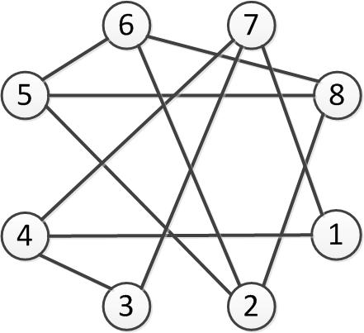
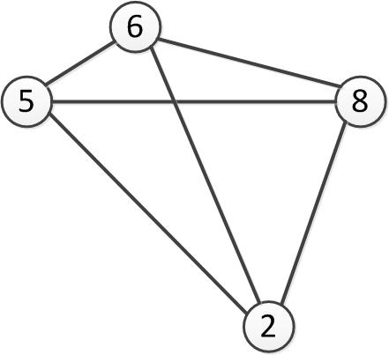
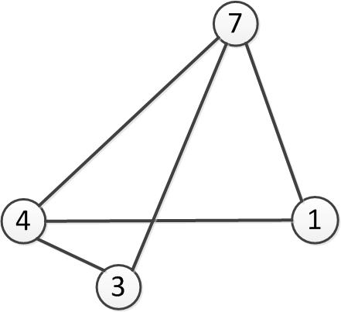
Поиск компонент связности в графе
Компонента связности графа – это такое множество вершин графа, что для любых двух вершин из этого множества существует путь из одной в другую, и не существует пути из вершины этого множества в вершину не из этого множества.

Slide 15
Реализация поиска компонент связности в графе
Поиск (u, n)
{
цвет [u] ← серый;
C[u] ← n; // номер компоненты связности
для ∀ v ∈ смежные(u) выполнить
{ если (цвет[v] = белый) то
Поиск(v, n);
}
цвет[u] ← чёрный;
}
Поиск_в_графе()
{
для ∀u ∈ V выполнить
цвет [u] ← белый;
nk ← 0;
для ∀u ∈ V выполнить
если (цвет [u] = белый) то
{
nk ++;
Поиск(u, nk);
}
}

